Slide 1

JORNADA DE LA
INFANCIA MISIONERA
HAUR MISIOLARIAREN KANPAINA
2023

Slide 2
JORNADA INFANCIA MISIONERA
Bat denontzat eta denok Beretzat!
¡Uno para toda/os y todos/as para Él!
Los últimos 4 años hemos ido descubriendo diferentes aspectos de la Misión a través de momentos significativos de la infancia de Jesús. Terminada esta etapa comenzamos una nueva aventura, esta vez, con la mirada puesta en la COMUNIÓN; no como sacramento sino como común-unión, comunión como COMUNIDAD: común-unidad;
Que todos sean uno [...] para que el mundo crea" (Jn 17,21)

Slide 3

Infancia Misionera 2023
Itinerario:
Diciembre 22
-Adviento misionero
-Sembradores de estrellas
-Concurso de dibujo:
Bat denontzat eta denok Beretzat!
15 de enero 23
Jornada Infancia misionera
    -Hucha del compartir
Uno para todos y todos para Él!

Slide 4

Diciembre
ADVIENTO MISIONERO
https://misioak.b-cdn.net/wp-content/uploads/2022/11/CALENDARIO-ADVIENTO-2022baja.pdf
https://misioak.b-cdn.net/wp-content/uploads/2022/11/CALENDARIO-ADVIENTO-2022_EUS.pdf
SEMBRADORES DE ESTRELLAS
I ESTAD EN VELA
II PREPARAD EL CAMINO
III ¡QUE LAS REPARTA!
IV ÉL SALVARÁ
A SU PUEBLO

Slide 5
Diciembre
CONCURSO DE DIBUJO
https://misioak.b-cdn.net/wp-content/uploads/2022/11/Bases-concurso-dibujo-2023.pdf
Hucha para compartir

Slide 6
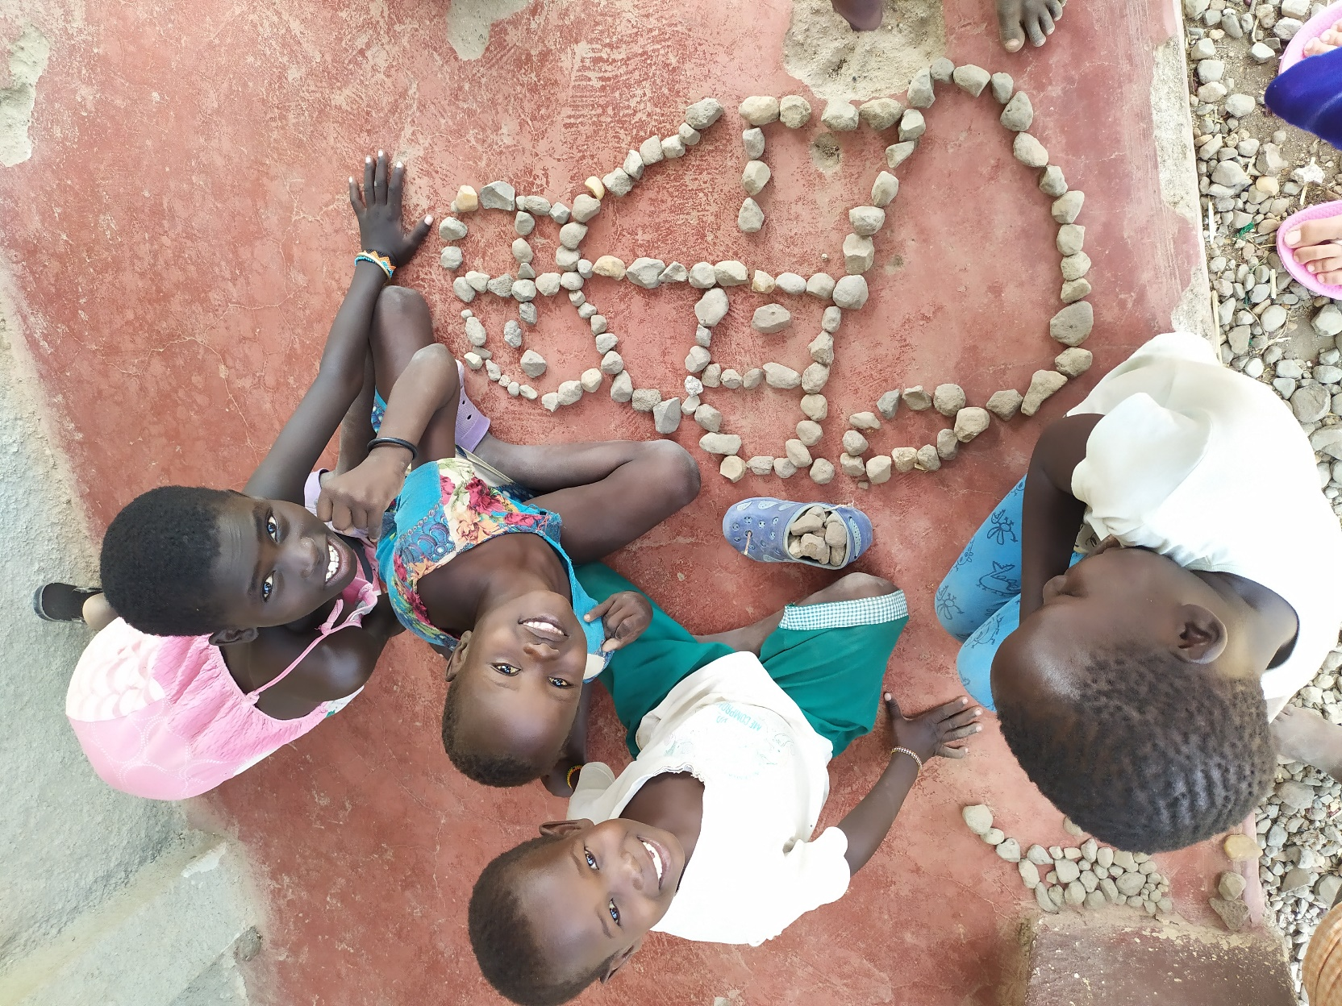
15 de enero
INFANCIA MISIONERA eres tú, y todos los niños y niñas de otros países que cuentan al mundo que Jesús es nuestro hermano. Y entre hermanos y hermanas nos ayudamos.
¡Uno para todas/os y todos/as para Él!!!!

Slide 7
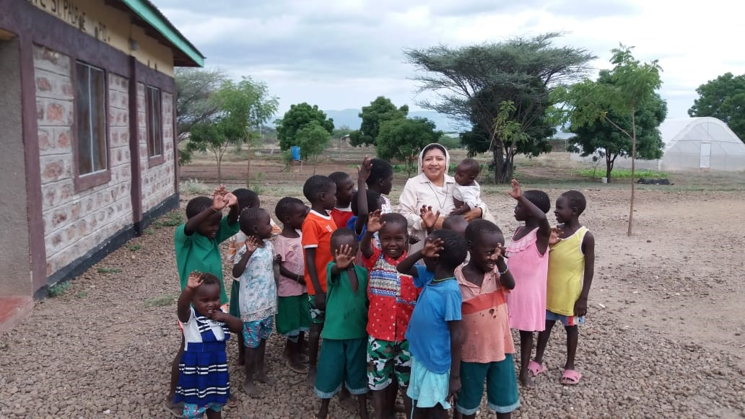
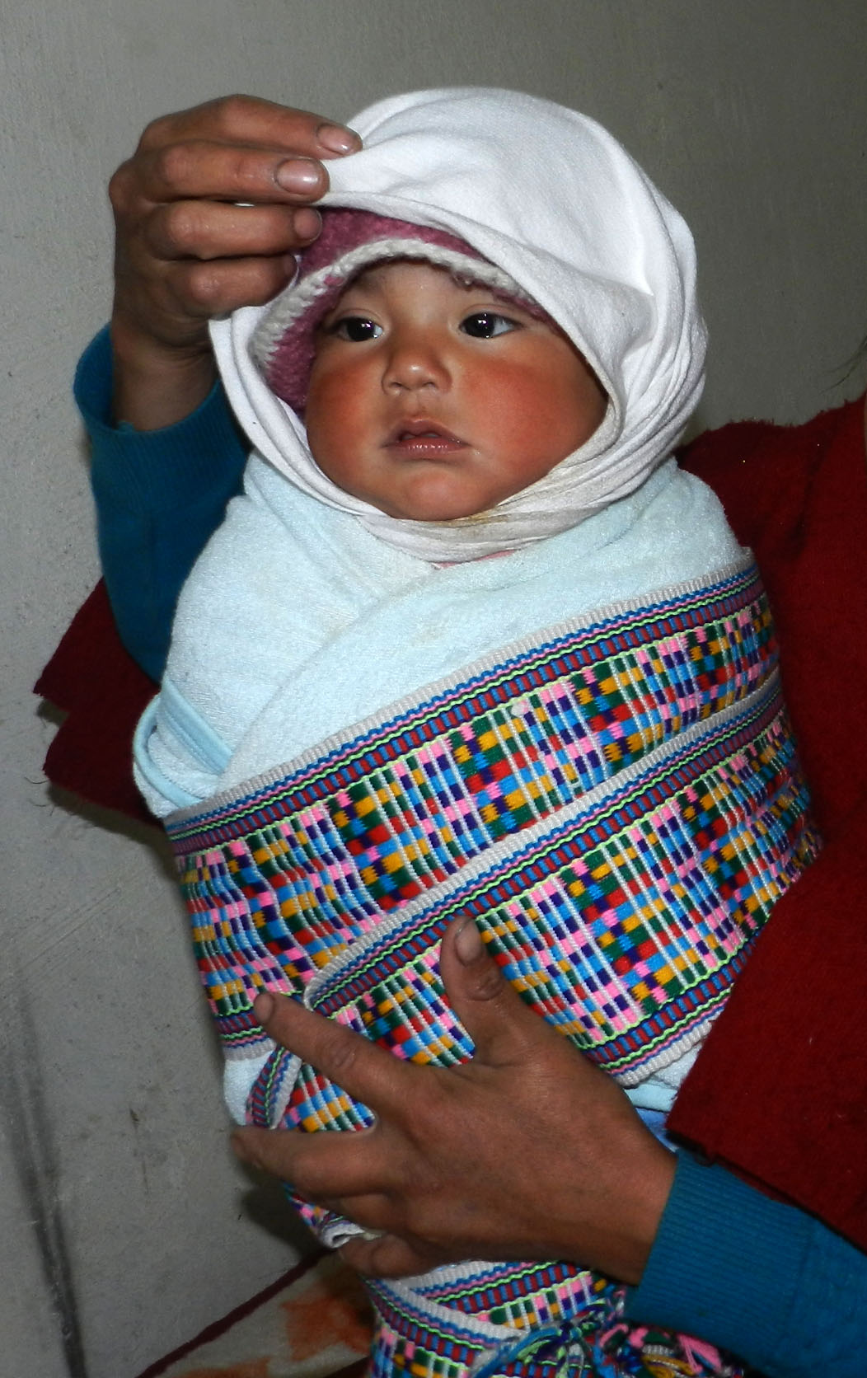
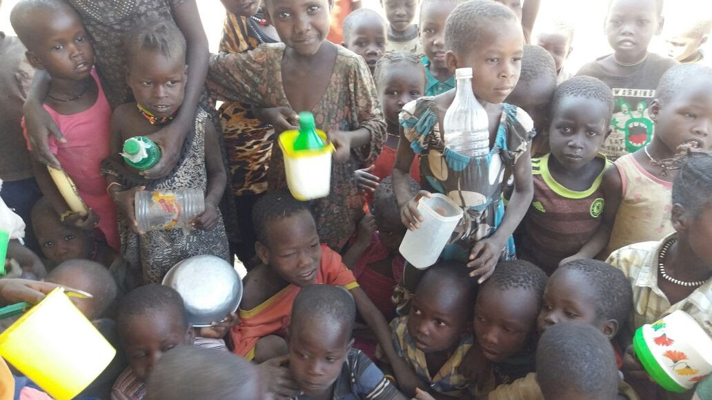

Slide 8
Gracias a la generosidad de los niños y niñas, apoyados por los donantes adultos, Obras Misionales Pontificias sostiene mas de 2.000 proyectos de infancia en los territorios de Misión en diferentes países del mundo.

